Slide 1
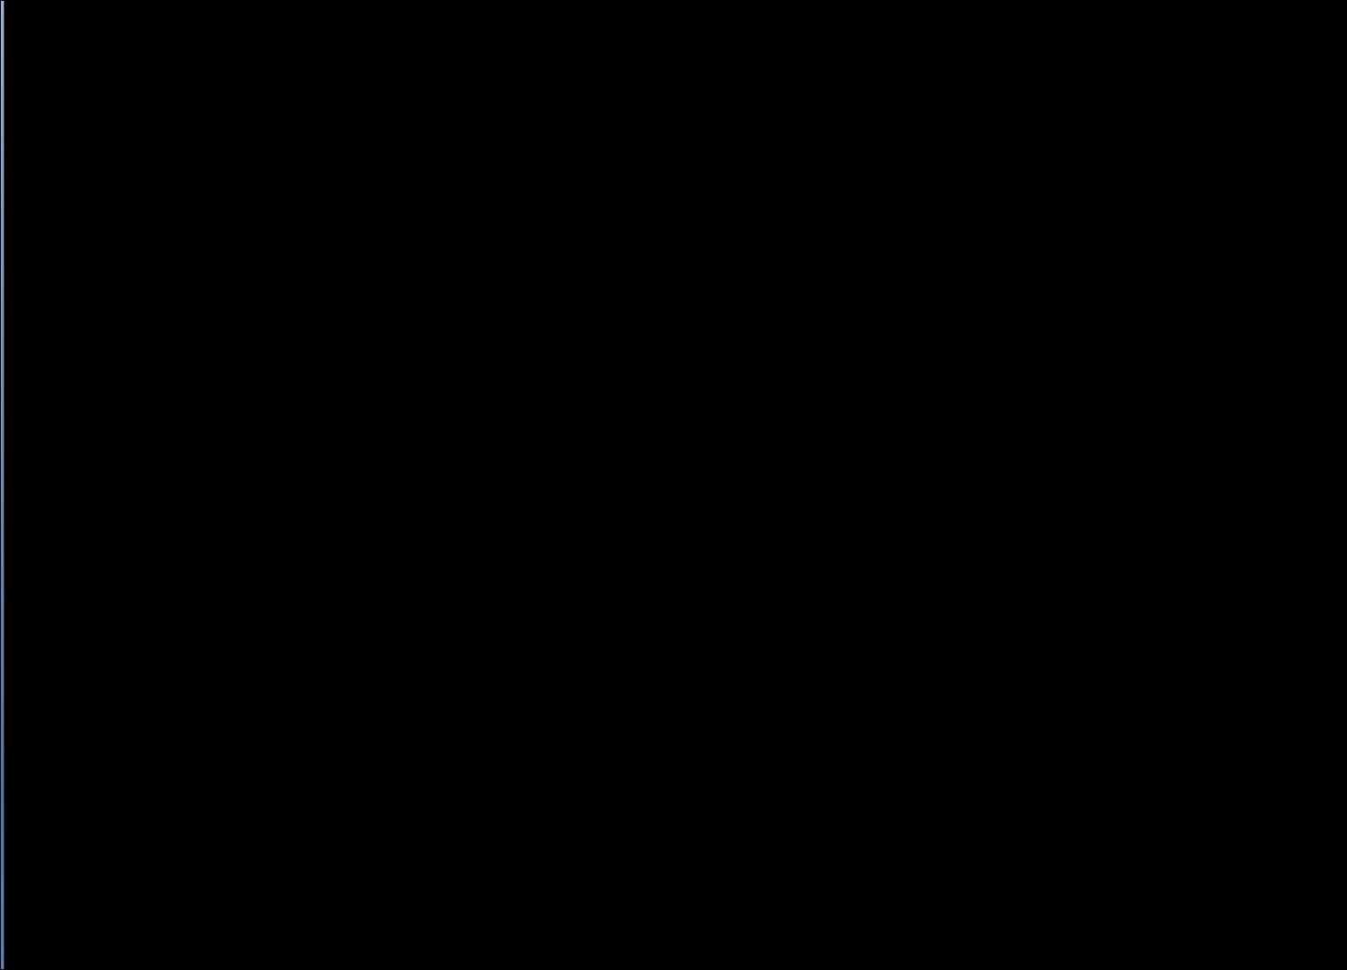
Torres de Hanoi
Este juego (un algoritmo clásico) tiene sus orígenes en la cultura oriental y en una leyenda sobre el Templo de Brahma cuya estructura simulaba una plataforma metálica con tres varillas y discos en su interior.
El problema en cuestión suponía la existencia de tres varillas (A, B, y C) o postes en los que se alojaban discos (n discos) que se podían trasladar de una varilla a otra libremente pero con una condición: cada disco era ligeramente inferior en diámetro al que estaba justo debajo de él.
1
2
3
A
B
C

Slide 2
Moviendo los discos de la varilla A hacia C
1
2
2
1
3
3
1
3
2
1
3
2
A
B
C
A
B
C
A
B
C
A
B
C
1
1
2
2
2
3
1
2
3
1
3
3
A
B
C
A
B
C
A
B
C
A
B
C

Slide 3
Algoritmo recursivo para resolver las Torres de Hanoi
1
2
1
3
3
2
A
B
C
A
B
C
1
1
2
2
3
3
A
B
C
A
B
C

Slide 4
Algoritmo recursivo para resolver las Torres de Hanoi
void hanoi(char varInicial,char varCentral,char varFinal,int n){
if(n==1){ // Caso Base
cout<<"Mover disco "<<n<<" desde varilla "<<varInicial
<<" a varilla "<<varFinal<<endl;
}
else{ // Caso Recursivo
hanoi(varInicial,varFinal,varCentral,n-1);
cout<<"Mover disco "<<n<<" desde varilla "<<varInicial
<<" a varilla "<<varFinal<<endl;
hanoi(varCentral,varInicial,varFinal,n-1);
}
}

